Slide 1



Slide 2



Khởi động
Đọc các từ sau
xinh xinh
kính râm
quả canh

Slide 3
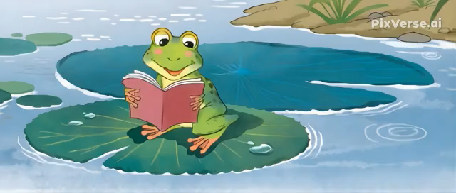


Slide 4


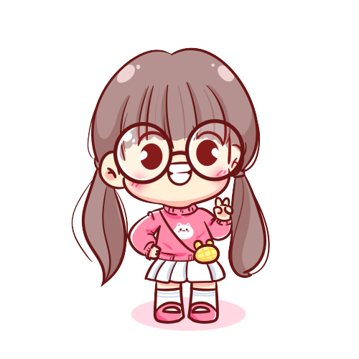

Slide 5
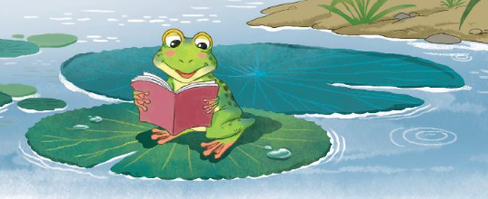

Nhận biết
1
́
Êch
ch
ach
Êch con thích đọc sach.
́

Slide 6
Đọc
2
ach
êch
ich
s
ach
sach
́

Slide 7
So sánh
a
ê
i
ach
ch
êch
ch
ich
ch

Slide 8

ach
ach
ach
vách
tách
sạch
êch
êch
êch
chếch
mếch
lệch
ich
bích
xích
kịch

Slide 9
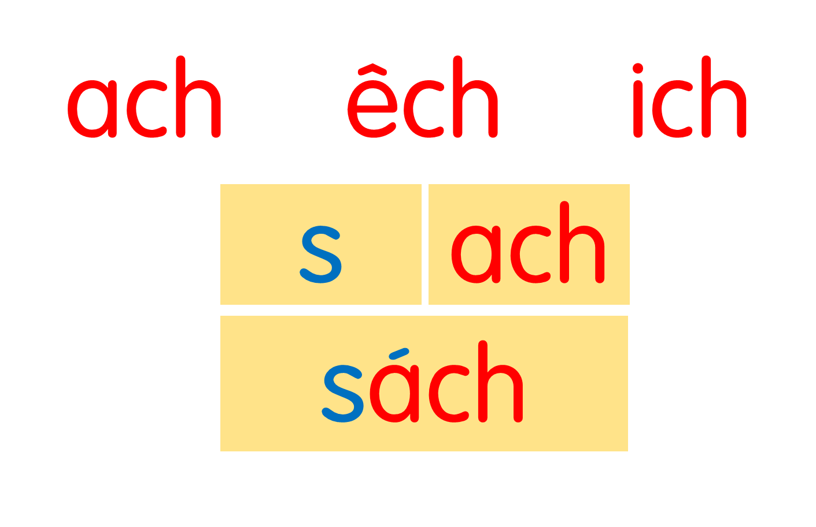
vách
tách
sạch
chếch
mếch
lệch
bích
xích
kịch
Notes:
Ôn lại

Slide 10

ach
sách vở
Notes:
Hay còn gọi là CHIM ĐA ĐA

Slide 11
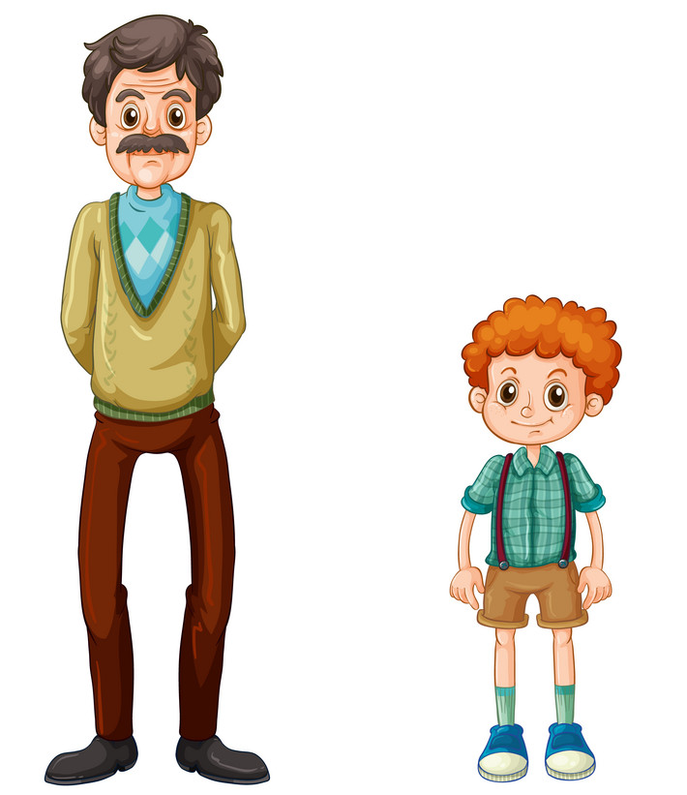
già
trẻ
cao
thấp
êch
chênh lệch
Notes:
Chênh lệch về độ tuổi và cao thấp

Slide 12
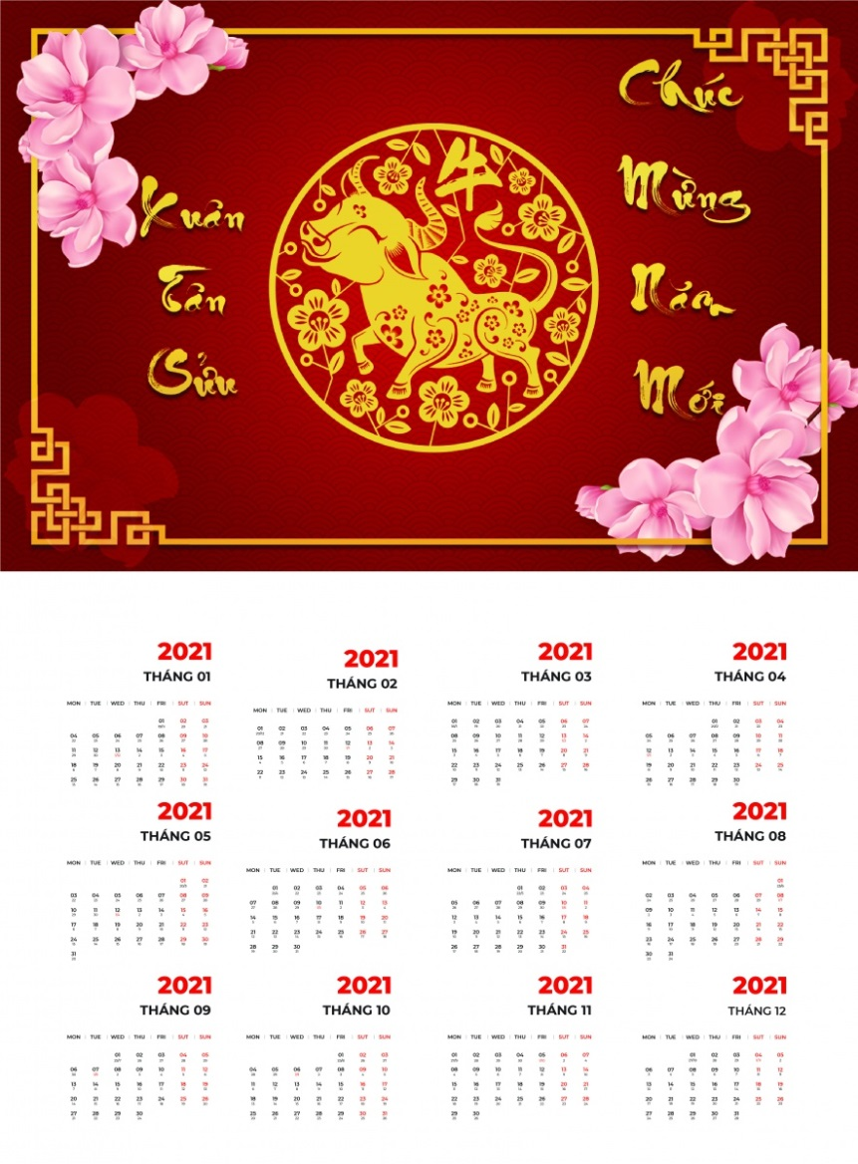
tờ lịch
ich

Slide 13

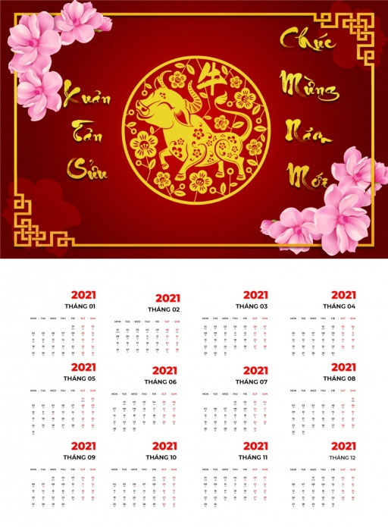

sách vở
chệnh lệch
tờ lịch

Slide 14
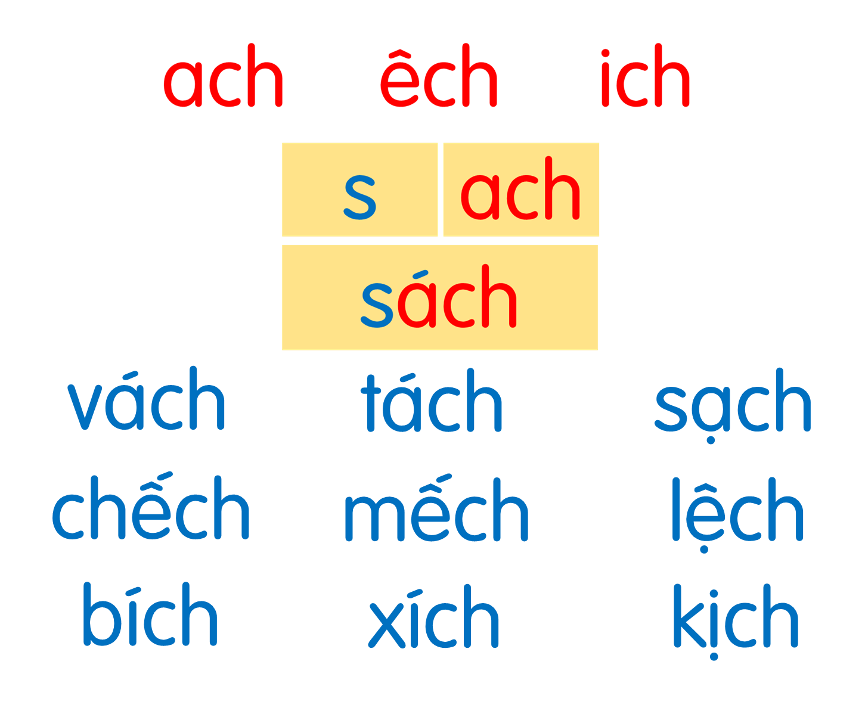
sách vở
chệnh lệch
tờ lịch
Notes:
Ôn lại

Slide 15


Slide 16
Tô và viết
3
ach
ach

Slide 17
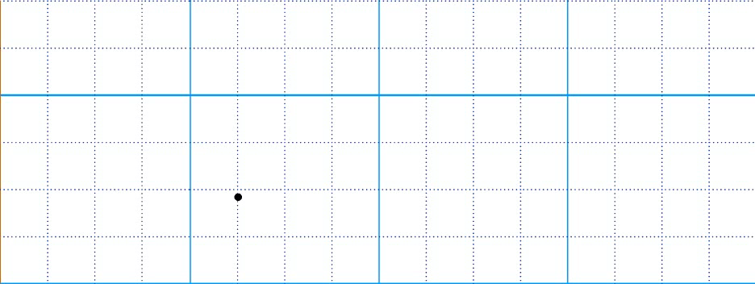


Slide 18
êch
êch

Slide 19
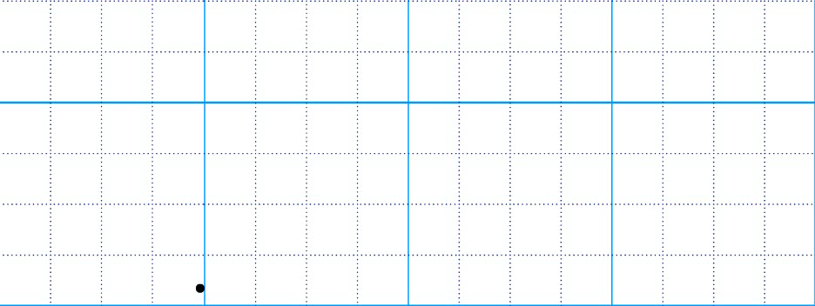

Slide 20
Łch
Łch

Slide 21
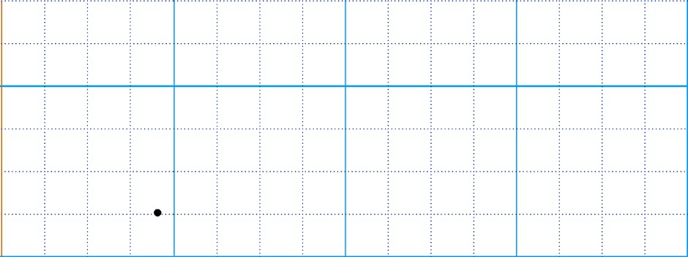

Slide 22

sáε

Slide 23
sáε

Slide 24
Δ½ε

Slide 25
Δ½ε

Slide 26
lịch

Slide 27
lịch

Slide 28
Viết vở
ach ach

Slide 29
êch êch

Slide 30
Łch Łch

Slide 31
sáε

Slide 32
sáε

Slide 33
c
ȇłnh Δ½ε

Slide 34
c
ȇłnh Δ½ε

Slide 35
lịch

Slide 36
lịch

Slide 37
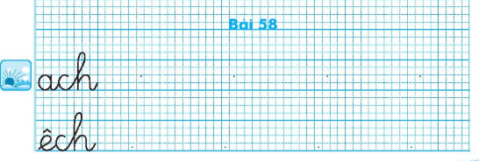
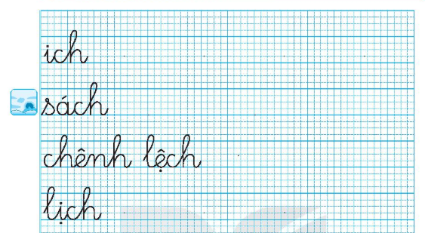

Slide 38
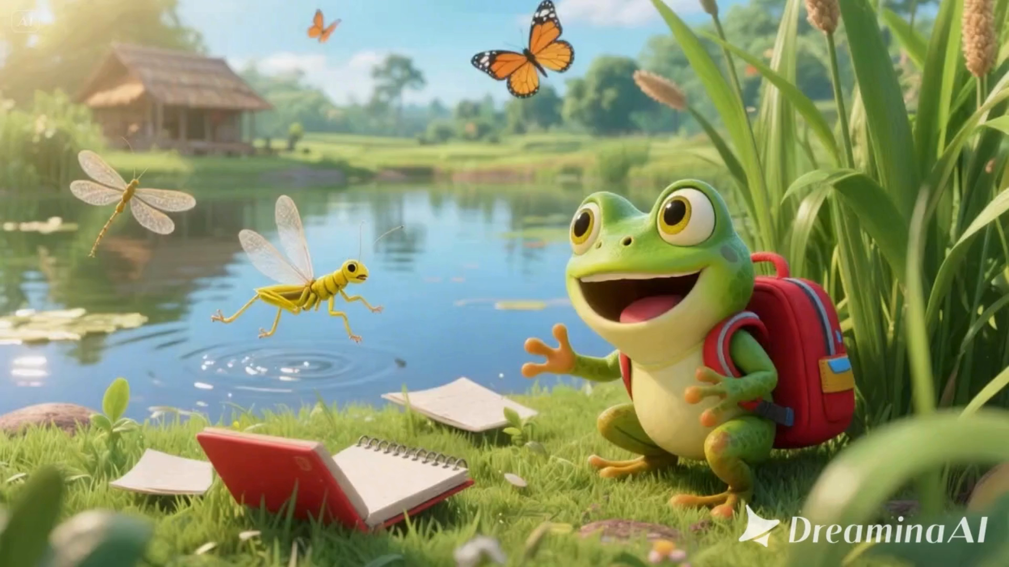

Slide 39
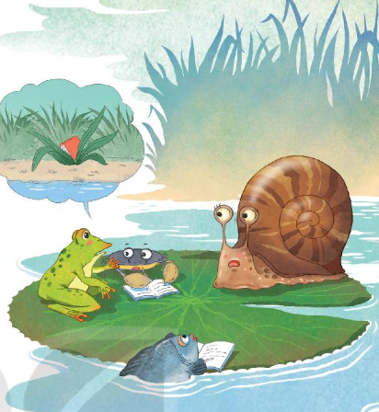
Đọc
4
1
2
3
Ếch cốm
Có một hôm ếch cốm
Tinh nghịch nấp bờ ao
Mải rình bắt cào cào
Quên sách bên bờ cỏ.
Tới lớp cô hỏi nhỏ:
- Sách đâu em học bài?
Cậu gãi đầu, gãi tai:
- Thưa cô em xin lỗi.
(Mộc Miên)
4
5
6
7
8

Slide 40
1
Ếch cốm
Có một hôm ếch cốm
Tinh nghịch nấp bờ ao
Mải rình bắt cào cào
Quên sách bên bờ cỏ.
Tới lớp cô hỏi nhỏ:
- Sách đâu em học bài?
Cậu gãi đầu, gãi tai:
- Thưa cô em xin lỗi.
(Mộc Miên)
2

Slide 41
Ếch cốm
Có một hôm ếch cốm
Tinh nghịch nấp bờ ao
Mải rình bắt cào cào
Quên sách bên bờ cỏ.
Tới lớp cô hỏi nhỏ:
- Sách đâu em học bài?
Cậu gãi đầu, gãi tai:
- Thưa cô em xin lỗi.
(Mộc Miên)

Slide 42
ếch
sách
tinh nghịch
Notes:
Luyện luôn từ khó đọc nhé!

Slide 43
Ếch cốm để quên sách ở đâu?
Vì sao ếch để quên sách?
Ếch nói gì khi cô giáo hỏi sách của ếch đâu?
Em rút ra được bài học gì từ chú ếch cốm?
Ếch cốm
Có một hôm ếch cốm
Tinh nghịch nấp bờ ao
Mải rình bắt cào cào
Quên sách bên bờ cỏ.
Tới lớp cô hỏi nhỏ:
- Sách đâu em học bài?
Cậu gãi đầu, gãi tai:
- Thưa cô em xin lỗi.
(Mộc Miên)

Slide 44
Ếch cốm
Có một hôm ếch cốm
Tinh nghịch nấp bờ ao
Mải rình bắt cào cào
Quên sách bên bờ cỏ.
Tới lớp cô hỏi nhỏ:
- Sách đâu em học bài?
Cậu gãi đầu, gãi tai:
- Thưa cô em xin lỗi.
(Mộc Miên)
sách vở
chệnh lệch
tờ lịch

Slide 45
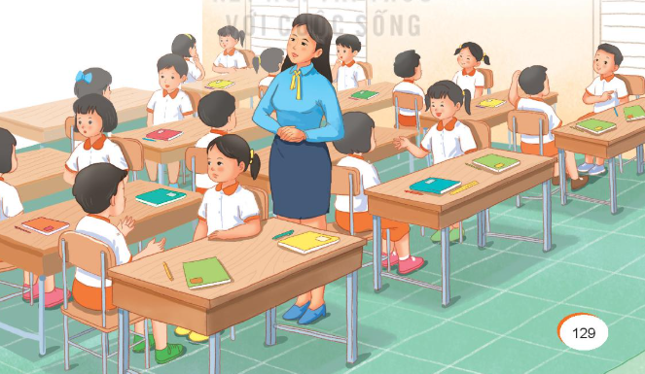
Nói
5
Lớp học của em
Các em nhìn thấy ai? ở đâu? Đang làm gì?
Notes:
Tranh vẽ cảnh trong lớp học, có cô giáo và các bạn HS. Các bạn đang làm việc dưới sự HD của cô giáo.

Slide 46



Slide 47
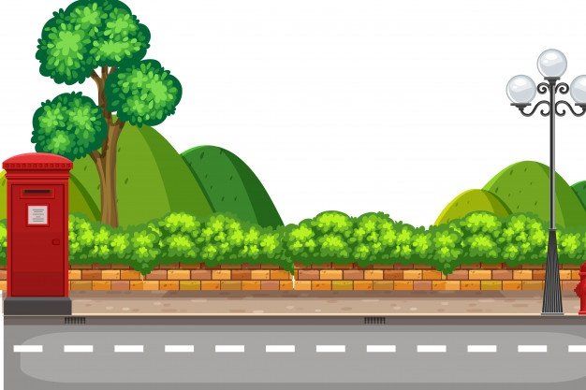








lệch
sách
chếch
xích
ach
êch
ich

Slide 48
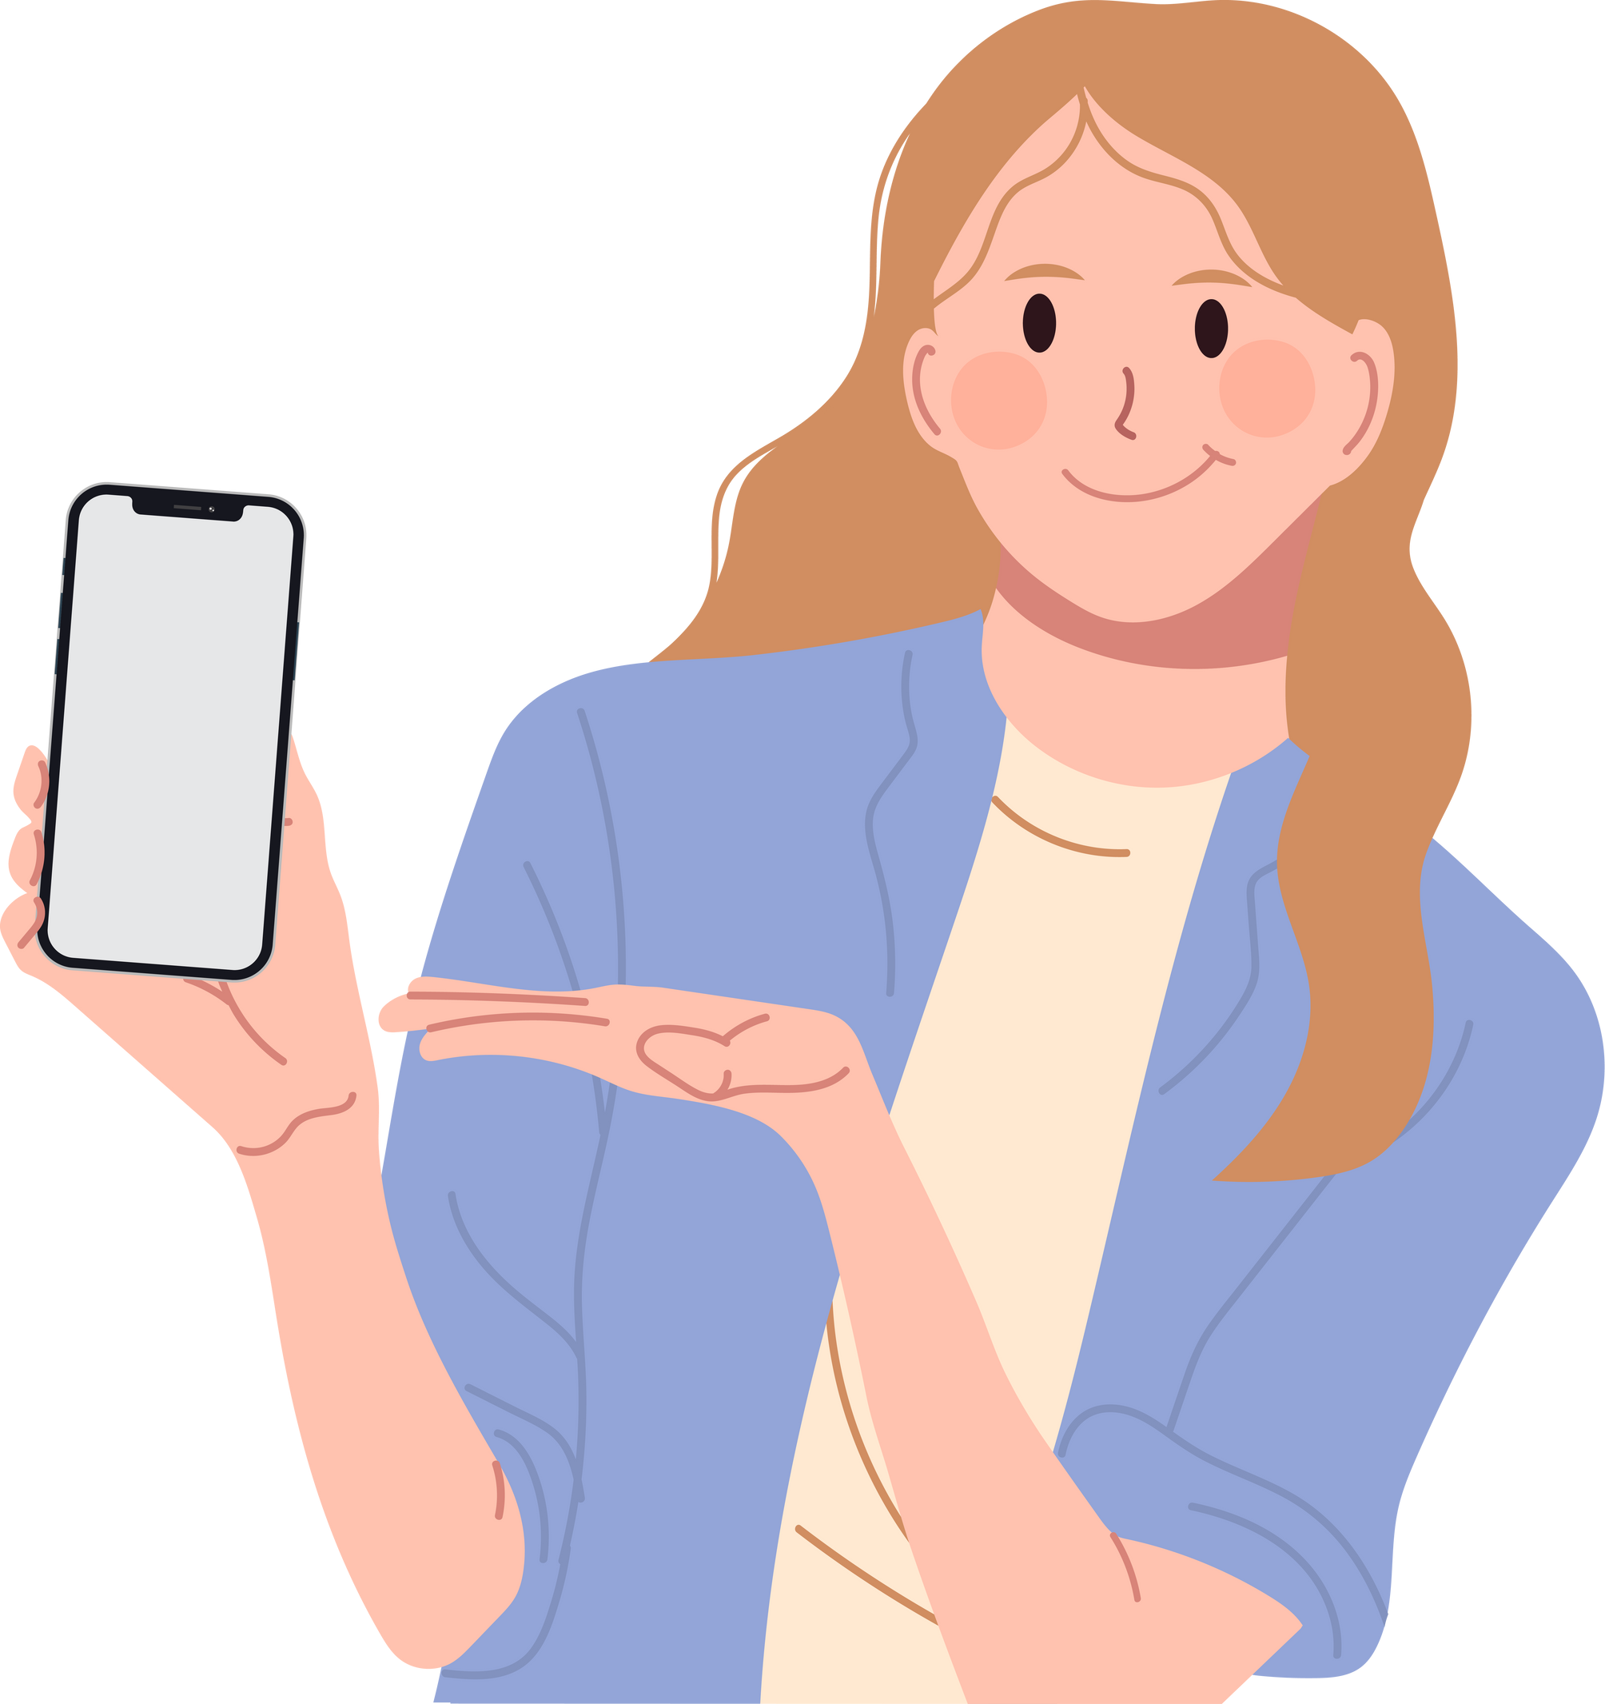


Slide 49
LỜI CẢM ƠN
Chân thành cảm ơn quý thầy cô đã sử dụng tài liệu. Mong quý thầy cô sử dụng tài liệu nội bộ và không chia sẻ đi các trang mạng xã hội nhé!
Mong rằng tài liệu này sẽ giúp quý thầy cô gặt hái được nhiều thành công trong sự nghiệp trồng người.
Trong quá trình soạn bài có lỗi nào mong quý thầy cô phản hồi lại Zalo hoặc FB giúp em.
Zalo duy nhất của em: 0972.115.126 (Hương Thảo). Các nick khác ngoài nick này đều là giả mạo.
Facebook: https://www.facebook.com/huongthaoGADT

